Slide 1
ASSEMBLEIA GERAL ORDINÁRIA DA ACADEMIA BRASILEIRA DE NEUROLOGIA
06 de junho de 2025

Slide 2
Ordem do dia

Slide 3
Abertura da Sessão pelo Presidente;

Slide 4
Relatório de Atividades
Depto de Eventos e Projetos
Reunião CD – 22/04/25

Slide 5
Atividades no Ano de 2025
Eventos Internos (CE’s): 03
Eventos Internos (DC’s): 11
Eventos com Empresas Terceirizadas: 06
Eventos Apoiados pela ABN: 10
ABN Labs: 30
Consensos: 05
Livros: 01
Total: 66 ações
Período: Jan a Abr/25

Slide 6
ABN Labs | Webinars | Discussões de Casos
Discussões de Casos: 02
ABN Labs: 28
Total de Atividades: 30 atividades
Período: Jan a Abr/25

Slide 7
Eventos Organizados pela ABN em 2025
1) IV Congresso Brasileiro de Neurogenética (ABN)
Data: 13 a 15/03/25
Cidade: São Paulo/SP
2) Congresso Neurocatarina 7 (ABN)
Data: 28 e 29/03/25
Cidade: Florianópolis/SC
3) Encontro Regional Nordeste do DC de Moléstias Neuromusculares (ABN)
Data: 11 e 12/04/25
Cidade: Recife/PE
4) I Congresso Paraibano de Neurologia (ABN)
Data: 01 e 02/05/25
Cidade: João Pessoa/PB
5) II Simpósio de Neurooncologia e Ação Maio Cinza 2025 (ABN)
Data: 02 e 03/05/25
Cidade: São Paulo/SP
6) I Curso Itinerante do DC de Distúrbios Vestibulares
Data: 09 e 10/05/25
Cidade: Belo Horizonte/MG
7) Campanha Maio Bordô – DC de Cefaleia
Data: 12 a 15/05/25
Cidades: Campinas/SP, Ribeirão Preto/SP, Porto Alegre/RS, Teresina/PI e Curitiba/PR
8) I Simpósio Norte Riograndense de Urgências Neurológicas
Data: 02/08/25
Cidade: Natal/RN

Slide 8
Eventos Organizados pela ABN em 2025
9) I Encontro do DC de Sono da ABN
Data: 22 e 23/08/25
Cidade: Brasília/DF
10) EANI 2025 - Encontro de Atualização em Neuroimunologia (ABN)
Data: 28 a 30/08/25
Cidade: Brasília/DF
11) XII Congresso Goiano de Neurologia
Data: 05 e 06/09/25
Local: Goiânia/GO
12) Encontro Nacional do DC de Neuropatias Periféricas da ABN
Data: 24 e 25/10/25
Cidade: São Paulo/SP
13) XV RPDA - Reunião de Pesquisadores em Doença de Alzheimer e Desordens Relacionadas
Data: 30/10 a 01/11/25
Cidade: Belo Horizonte/MG
14) XXIV Fórum Internacional do DC de Moléstias Neuromusculares da ABN (ABN)
Data: 07 e 08/11/25
Cidade: Brasília/DF

Slide 9
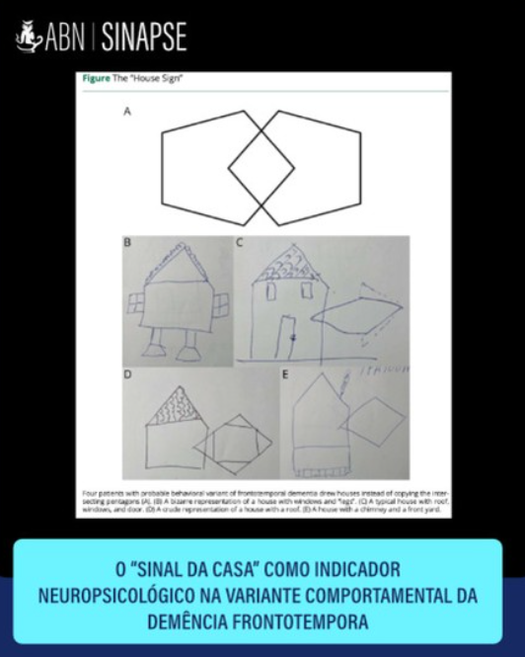
Projetos 2025

Slide 10
Projetos 2025

Slide 11
Relatório de Redes Sociais

Slide 12
Relatório de Redes Sociais

Slide 13
Relatório de Redes Sociais

Slide 14
Relatório de Assessoria de Imprensa

Slide 15
Relatório de Assessoria de Imprensa

Slide 16
Relatório de Assessoria de Imprensa

Slide 17
b) Leitura, discussão e votação da ata da Sessão anterior;

Slide 18
Ata e Estatuto Reformado
disponível em nosso site
Acesse:
https://media.abneuro.org.br/media/2025/06/Ata-2024.pdf

Slide 19
c) Homenagens;

Slide 20
Falecidos
ANO DE 2024
Dr. Sérgio Augusto Pereira Novis (RJ) – Membro Emérito

Slide 21
d) Relatório da Presidência, sua apreciação e votação;

Slide 22
Dr. Delson José da Silva (GO)
Presidente
Dr. Fernando Cendes (Campinas/SP)
Vice-Presidente

Slide 23
e) Relatório da Secretaria-Tesouraria Geral quanto ao estado administrativo e financeiro da ABN, sua apreciação e votação;

Slide 24
Secretaria Geral
Dra. Roberta Arb Saba Rodrigues Pinto (SP)
Secretária Geral
Dra. José Luiz Pedroso (SP)
1º Secretário

Slide 25
Total de Membros de
2018 a 02/06/2025

Slide 26
Membros por Categoria

Slide 27
Tesouraria Geral
Dr. Adalberto Studart Neto (SP)
Tesouraria Geral
Dra. Chien Hsin Fen (SP)
1ª Tesoureira

Slide 28
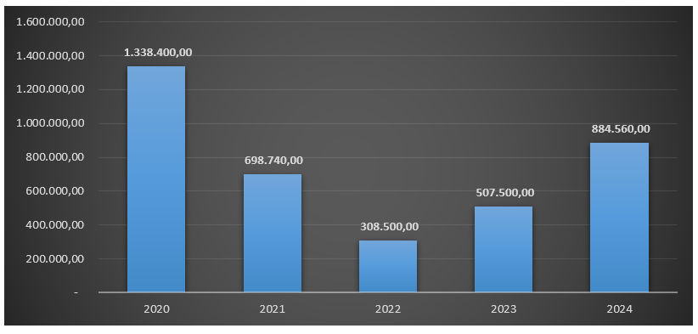
Patrocínios da Sede - 2020/2024

Slide 29
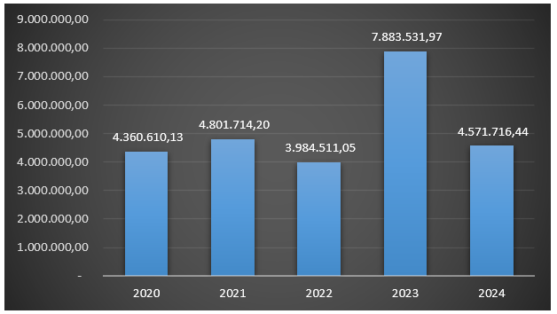
Receitas da Sede 2020/2024

Slide 30
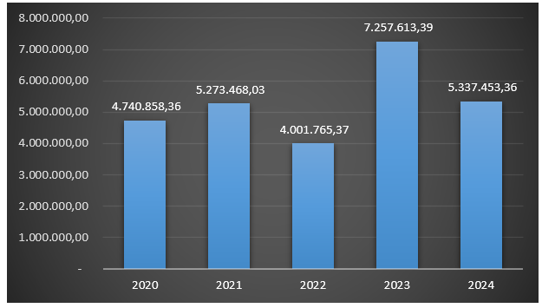
Despesas da Sede 2020/2024

Slide 31
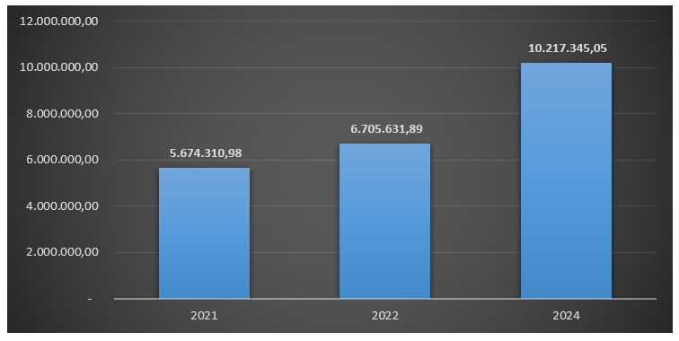
Receitas do CBN 2021/2024

Slide 32
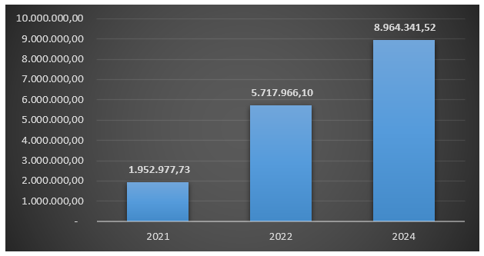
Despesas do CBN 2021/2024

Slide 33
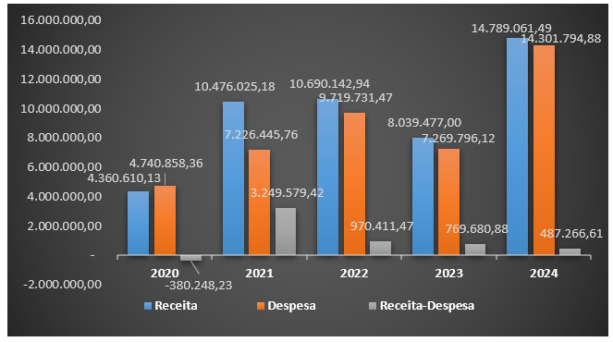
Receitas e Despesas 2020/2024

Slide 34
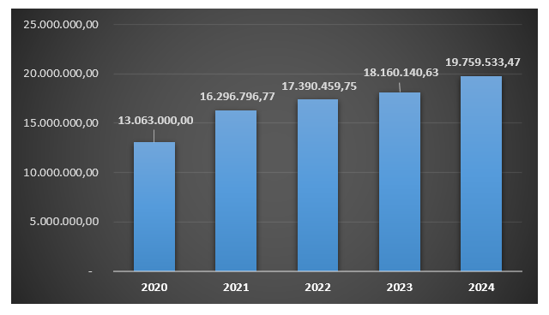
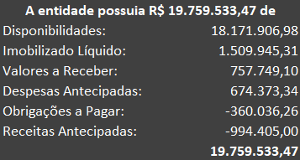
Evolução Patrimonial

Slide 35
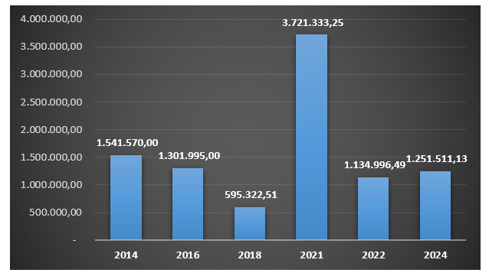
Saldo de Congressos

Slide 36
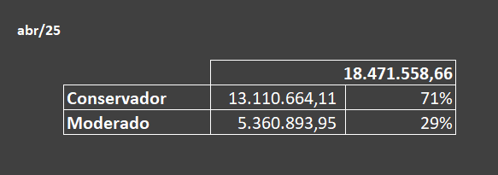
Saldo de Aplicações ABN

Slide 37
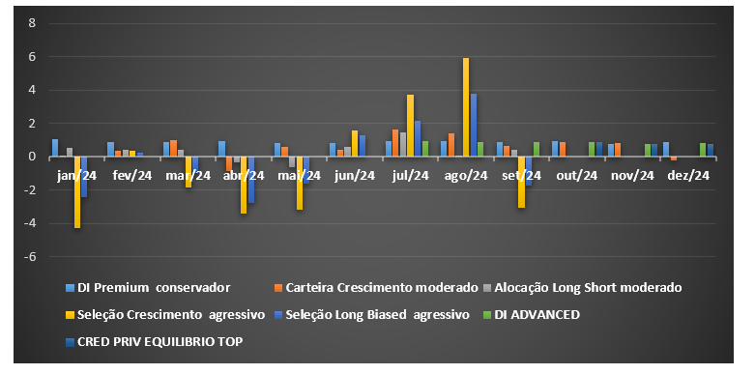
Rendimento

Slide 38
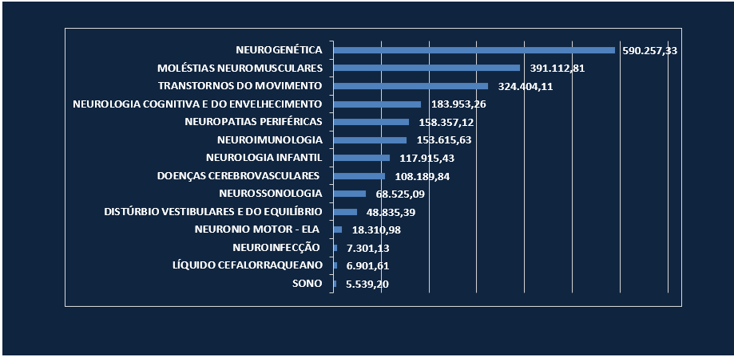
Saldo DCs

Slide 39
f) Referendar a posse dos novos membros;

Slide 40
Lista dos novos membros
Lista completa disponível em nosso site:
https://media.abneuro.org.br/media/2025/06/Lista-de-filiacoes-e-mudancas-de-categoria.xlsx

Slide 41
g) Relatório do Conselho Deliberativo, sua apreciação e votação;

Slide 42
Reuniões Realizadas
Ano 2023
18 de março
05 de agosto
11 de novembro
Ano 2024
03 de agosto
27 de abril
17 de outubro
03 de dezembro
Ano 2025
22 de abril

Slide 43
h) Relatório do Conselho Fiscal e de Patrimônio;

Slide 45
i) Relatório da Delegação junto à Federação Mundial de Neurologia;

Slide 46
Dra. Gisele Sampaio Silva (SP)
Delegada
Dr. Norberto Anízio Ferreira Frota (CE)
Suplente

Slide 47
Novembro/2024
Representação da ABN e a WFN no evento N20 que acontece dentro do G20 no RJ em 16 e 17 de novembro/24.
Janeiro/2025
Convite Reunião Regional da WFN dia 03 de fevereiro/25.
Informações sobre os planos da WFN para o Dia Mundial do Cérebro de 2025, "Saúde Cerebral para Todas as Idades", a ser realizado em conjunto com o Conselho Econômico e Social da ONU (ECOSOC).
Outra informação importante é o Congresso Mundial de Neurologia que acontecerá em outubro deste ano em Seul, na Coreia do Sul.

Slide 48
Abril/2025
Conferência Anual da SNCC 2025 - acontecerá de 1 a 3 de agosto de 2025. Este evento reunirá especialistas e profissionais renomados em Cuidados Neurocríticos, promovendo discussões e colaborações significativas. (solicitação de divulgação)
Programa de Visitas a Departamentos na Alemanha 2025 - para visitar dois Departamentos de Neurologia em dois Hospitais Universitários na Alemanha por um período de quatro semanas em outubro de 2025 (Prazo para inscrição: terça-feira, 15 de abril de 2025).
Divulgação da pesquisa para melhoria na forma de comunicação com as sociedades, membros e delegados com a sugestão da criação de grupos privados da WFN nas plataformas para mantê-los regularmente atualizados

Slide 49
j) Relatório da Delegação junto ao Conselho de Especialidades da AMB;

Slide 50
Dr. Gilmar Fernandes do Prado (SP)
Delegada
Dra. Raquel Campos Pereira (MG)
1ª Vice-Delegada
Dra. Francisca Goreth M. M. Fantini (SP)
2ª Vice-Delegada

Slide 51
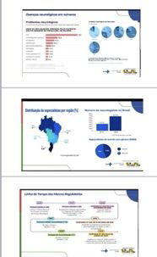
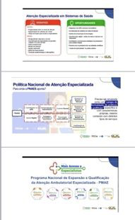
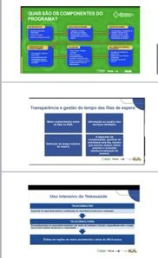
CÂMARA TÉCNICA ASSESSORA (CTA) EM ATENÇÃO AO PORTADOR DE DOENÇA NEUROLÓGICA NO ÂMBITO DOS SUS
Titular: Dra. Francisca Goreth M.M. Fantini (SP)
Suplente: Dr. Eduardo B. Uchoa Cavalcanti (DF)
REUNIÃO em 06/12/2024, em Brasília, híbrida, no Ministério da Saúde.

Slide 52
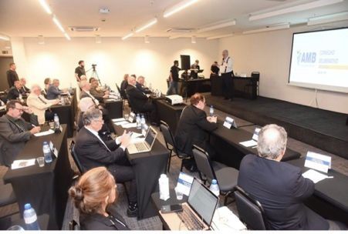
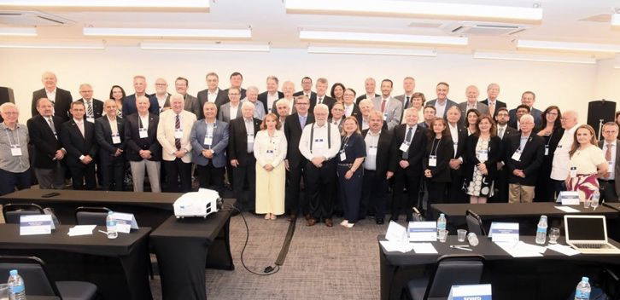
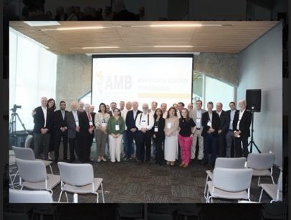
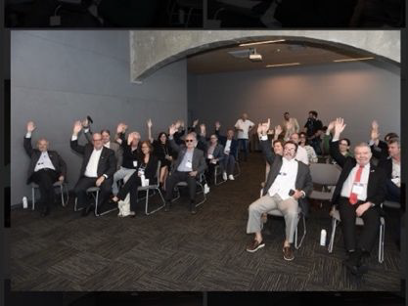
CONSELHO DELIBERATIVO DA ASSOCIAÇÃO MÉDICA BRASILEIRA
Titular: Dr. Delson José da Silva (GO)
Suplente: Dra. Francisca Goreth Malheiro Moraes Fantini (SP)
Formação médica no Brasil
Carreira Médica de Estado
Campanha da AMB para valorização do título de especialista
CATE
Transformação Digital no Processo de Elaboração de Editais e Resultados das Provas de Títulos
Exame de Proficiência: qual o caminho?

Slide 53
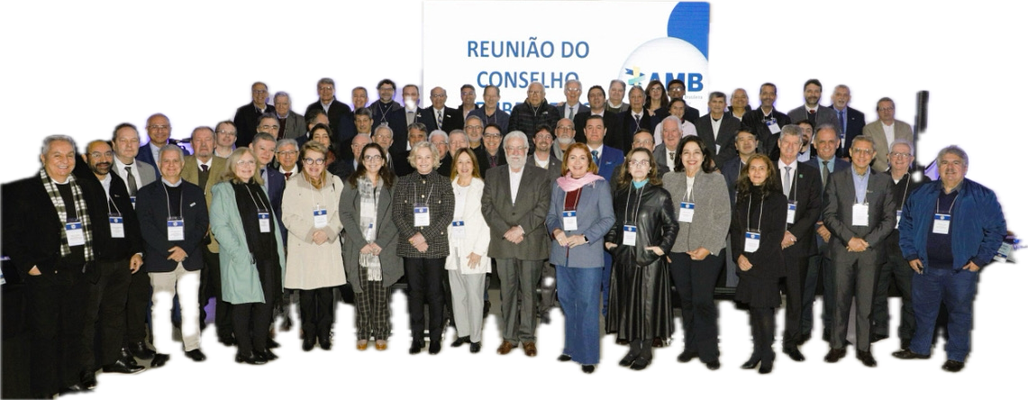
CONSELHO DELIBERATIVO DA ASSOCIAÇÃO MÉDICA BRASILEIRA
Titular: Dr. Delson José da Silva (GO)
Suplente: Dra. Francisca Goreth Malheiro Moraes Fantini (SP)
TSRM

Slide 54
Comissão ABN no Conselho Científico AMB
Dr. Gilmar Fernandes do Prado (SP)
Delegada
Dra. Raquel Campos Pereira (MG)
1ª Vice-Delegada
Dra. Francisca Goreth M. M. Fantini (SP)
2ª Vice-Delegada

Slide 55
REUNIÕES NO CONSELHO CIENTÍFICO DA AMB
Dr. Gilmar Fernandes do Prado (SP) Delegado da ABN junto a Comissão de Especialidades da AMB 2024/2028
1ª Vice Delegada: Dra. Raquel Campos Pereira (MG)
2ª: Vice Delegada: Dra. Francisca Goreth Malheiro M. Fantini (SP)
2024
REUNIÃO em 18/10/2024
Residência Médica
Matriz de competência / EPAs
Projeto Dificuldades Mulher Médica
REUNIÃO em 22/11/2024
Aprovação área de atuação Medicina Marítima e Hiperbárica
Visitas Técnicas Programas de Residência Médica
2025
REUNIÃO em 12/02/2025
EPAs
CATE
REUNIÃO em 21/03/2025
Aprovado a Criação da área de atuação em Microcirurgia Reconstrutiva Multitecidual e Linfática
REUNIÃO em 07/04/2025
Revogação CATE

Slide 56
k) Relatório das Comissões, sua apreciação e votação;

Slide 57
Relatório da Comissão de Comunicação e Editoração

Slide 58
Relatório da Comissão de Educação Médica
1ª FASE – ELIMINATÓRIA
Online à distância
100 testes
Será dia 18/07
2ª FASE
Gincana: 11/09, presencial, pela manhã
Prática: 11 a 13/09 – Hotel Meliá – Av. Ibirapuera
Obrigada

Slide 59
Relatório da Comissão de Ética

Slide 60
Relatório da Comissão de Planejamento de Desenvolvimento

Slide 61
Relatório da Comissão de Prêmios

Slide 62
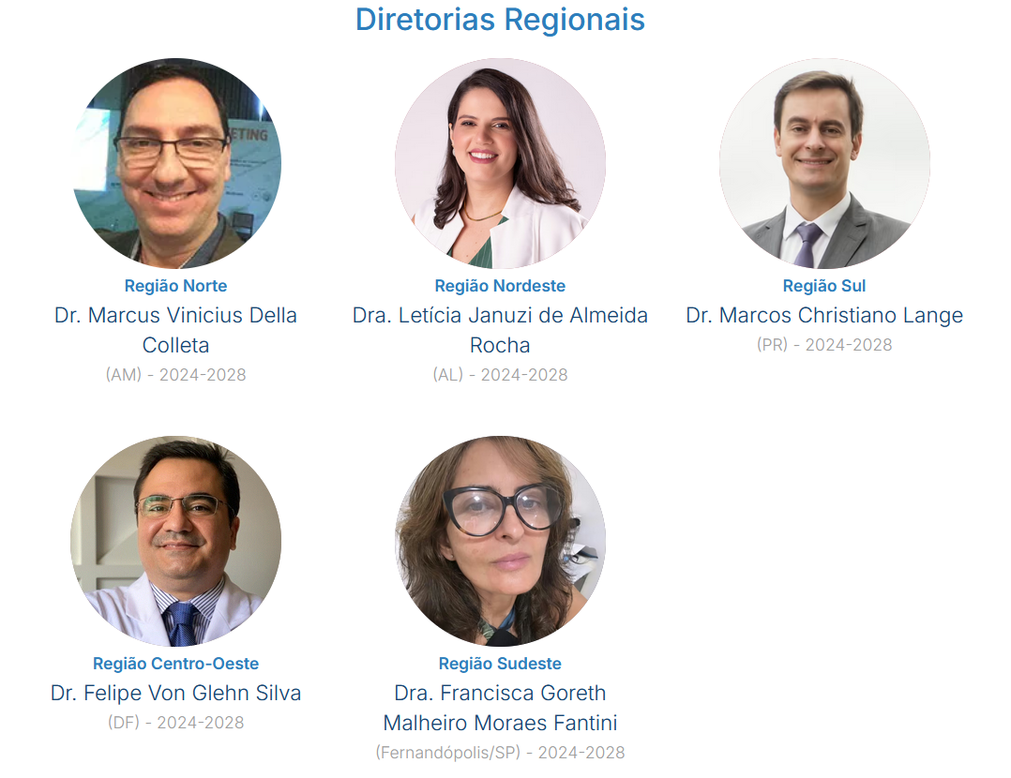
Relatório dos Diretores Regionais
Relatório dos Diretores Regionais

Slide 63
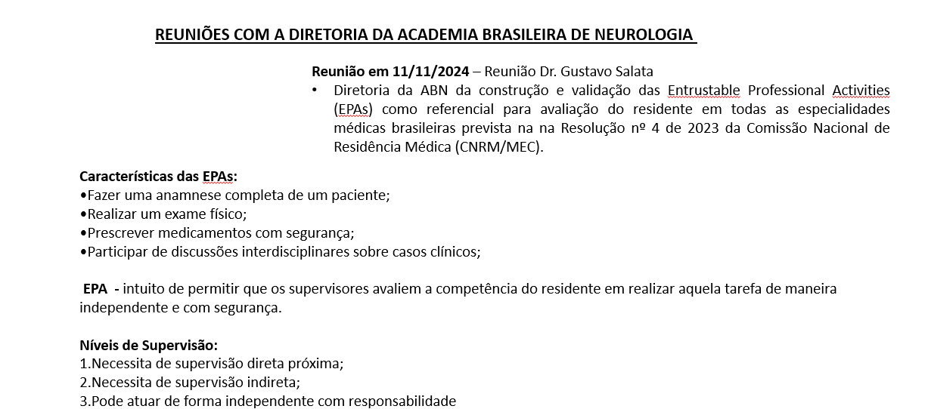
Região Sudeste
Dra. Francisca Goreth M. M. Fantini
Relatório dos Diretores Regionais

Slide 64
AGENDA DOS TRABALHOS A SEREM DESENVOLVIDOS PELOS CAPÍTULOS -ABN
Representação da ABN no respectivo Estado da Federação
Assessoramento a órgãos governamentais em questões de saúde e educação, relacionadas à Neurologia e ciências afins
Organização de eventos
Estabelecimento de convênios e intercâmbios com sociedades e outras instituições
Ações de estímulo e patrocínio para a formação de novos profissionais em Neurologia e ciências afins
Ações de fomento para o desenvolvimento da pesquisa em Neurologia e Ciências afins
Ações na defesa dos interesses profissionais e científicos de seus membros perante órgãos, ou entidades de direito público ou privado
Ações na busca permanente da melhoria das condições de trabalho e do exercício profissional;
Ações direcionadas aos serviços de treinamento, especialização e Residências Médicas em Neurologia e suas Áreas de Atuação na região

Slide 65
CAPÍTULO ESTADUAL DO ESPÍRITO SANTO
Presidente: Dr. Daniel Escobar B. Peixoto
Secretária: Dra. Elida M. Nunes Bassetti
Tesoureira: Dra. Rubia Rasseli Sfalsini
CAPÍTULO ESTADUAL DO RIO DE JANEIRO
Presidente: Dra. Shenia S. Colnaghi
Secretária: Dra. Isabella D´Andrea Meira
Tesoureira: Dra. Camila C. Branco Pupe
CAPÍTULO ESTADUAL DE SÃO PAULO
Presidente: Dr. Wilson Marques Jr.
Secretário: Dr. Rubens José Gagliardi
Tesoureiro: Dr. Acary S. Bulle de Oliveira
CAPÍTULO ESTADUAL DE MINAS GERAIS
Presidente: Dr. Fidel Castro Alves de Meira
Tesoureiro: Dr. Philipe Marques da Cunha
Secretário: Dr. Daniel Martins Vilela
1) Representação da ABN no respectivo Estado da Federação
Troca de Conhecimento e Experiências;
Alcance de Objetivos Comuns;
Apoio e Colaboração;
Desenvolvimento de Projetos e Iniciativas;
Fortalecimento de Representação, viabilizando as informações necessárias e comuns à nossa região, focando exclusivamente em nossas finalidades.

Slide 66
2) Assessoramento a órgãos governamentais em questões de saúde e educação, relacionadas à Neurologia e ciências afins
Minas Gerais:
O Capítulo Estadual de Minas Gerais atuou ativamente na representação institucional da ABN em eventos científicos e em articulações locais, reforçando a presença da Academia no estado e promovendo sua missão entre neurologistas, estudantes e instituições de saúde.
Espírito Santo:
Iniciativas em extensão e conscientização pública. Paralelamente à organização do congresso, estamos em fase de articulação com as ligas acadêmicas de neurologia do Estado do Espírito Santo, com o intuito de lançar projetos de extensão popular voltados à conscientização sobre doenças neurodegenerativas, especialmente o Alzheimer. O objetivo é promover campanhas de esclarecimento, reconhecimento precoce de sintomas e combate ao estigma, aproximando a neurologia da população geral por meio da educação em saúde.
Rio de Janeiro:
Em 15/05/2025, A Associação de Neurologia do Estado do Rio de Janeiro (ABN-RJ/ANERJ) divulga nota pública em apoio, e manifesta profunda preocupação com o risco iminente de desassistência aos pacientes com esclerose múltipla e outras doenças inflamatórias desmielinizantes do sistema nervoso central, diante do atual processo de desmonte dos hospitais federais no estado do Rio de Janeiro. ABN-RJ/ANERJ se junta a outras entidades que já manifestaram publicamente seu repúdio à descontinuidade deste serviço essencial e cobra das autoridades responsáveis a imediata preservação das equipes assistenciais e da estrutura necessária para manter o atendimento pleno e contínuo a essa população vulnerável.
São Paulo: Nada declarado.

Slide 67
3) Organização de eventos
Minas Gerais:
• Organização do ABN Labs - Diagnóstico e tratamento da Doença de Alzheimer;
• Apoio ao DC de distúrbios vestibulares na promoção do curso teórico prático em BH, dias 9 e 10 de maio de 2025.
• 20º Congresso Mineiro de Neurologia, dias 18, 19 e 20 de setembro de 2025, na Associação Médica de Minas Gerais, em Belo Horizonte.
• Belo Horizonte - Sede do ABN Summit Sudeste 2026.
Espírito Santo:
• Congresso Capixaba de Neurologia 2025, entre os dias 25 e 27 de setembro de 2025, em Vitória (ES).
Rio de Janeiro:
• Diversos eventos mensais
• XI Congresso ANERJ -ABNRJ de Neurologia 2025, entre os dias 31/10 à 01/11 de 2025, RJ.
São Paulo:
• IV Encontro dos Ex-residentes Neurologia do HC de Ribeirão Preto/USP, 14 e 15/02/ 2025.
• Polineuropatia Amiloidótica 2025, 21/22 /03/2025, Ribeirão Preto.
• IV Congresso Brasileiro de Neurogenética, 13 à 15/03/2025, Centro de Convenções Frei Caneca, São Paulo/SP.
• XV Congresso Paulista de Neurologia, dias 04 à 07/06/ 2025, Santos/SP.

Slide 68
4) Estabelecimento de convênios e intercâmbios com sociedades e outras instituições
Minas Gerais: Nada declarado.
Espírito Santo:
Captação de Patrocinadores e Sustentabilidade Financeira: Estamos atualmente em diálogo com diversos potenciais patrocinadores do setor farmacêutico, hospitalar e de tecnologia em saúde. Nosso objetivo é construir uma proposta financeiramente sustentável e sinérgica, que respeite a identidade do congresso e traga retorno institucional tanto para o Capítulo quanto para a ABN como um todo. Essa etapa tem demandado atenção constante e refinamento de nossas estratégias de captação.
Rio de Janeiro: Nada declarado.
São Paulo: Nada declarado.

Slide 69
5) Ações de estímulo e patrocínio para a formação de novos profissionais em Neurologia e ciências afins
Minas Gerais:
As ações de promoção de eventos científicos, como os ABN Labs e os congressos estaduais, contribuíram para o estímulo à pesquisa neurológica no estado, com oportunidades para apresentação de trabalhos e participação ativa de jovens pesquisadores.
Espírito Santo:
Seleção e integração de palestrantes nacionais: Com base nos pilares da qualidade científica e da diversidade temática, iniciamos o processo de convite a palestrantes de destaque do cenário nacional, buscando equilibrar nomes consagrados com jovens lideranças emergentes. As aulas propostas estão sendo integradas de forma estratégica ao portfólio do congresso, visando coesão entre os módulos e valorização dos temas mais relevantes da neurologia contemporânea.
Rio de Janeiro: Nada declarado.
São Paulo: Nada declarado.

Slide 70
6) Ações de fomento para o desenvolvimento da pesquisa em Neurologia e Ciências afins
Minas Gerais: Nada declarado.
Espírito Santo:
Reitero que o Capítulo do Espírito Santo da ABN tem atuado de forma coordenada, com dedicação e responsabilidade, para fortalecer o ensino, a ciência e o reconhecimento público da neurologia.
O Congresso Capixaba de Neurologia representa um marco regional importante, e nossos esforços estão voltados para consolidá-lo como um evento de excelência.
Rio de Janeiro: Nada declarado.
São Paulo: Nada declarado.

Slide 71
7) Ações na defesa dos interesses profissionais e científicos de seus membros perante órgãos, ou entidades de direito público ou privado
Minas Gerais:
O Capítulo atuou em articulação com a Academia Brasileira de Neurologia e a Sociedade Mineira de Neurologia para discutir pautas de interesse da neurologia no estado, como a realização das aplicações de toxina botulínica por profissionais médicos, fortalecendo a representatividade dos profissionais da área.
Espírito Santo: Nada declarado.
Rio de Janeiro: Nada declarado.
São Paulo:
Atuações em conjunto aos órgãos do Conselho Regional e Federal de Medicina, Associação Médica Brasileira, Associação Paulista de Medicina, Comissão Nacional de Residência Médica.

Slide 72
8) Ações na busca permanente da melhoria das condições de trabalho e do exercício profissional;
Minas Gerais:
Participação em Reunião com Membros integrantes da ABN, em 12 de fevereiro de 2025, em acolhimento a colega em MG, com providências da Reunião a serem tomadas na ABN, tais como: monitoramento dos andamentos com relação a toxina botulínica / fisioterapeutas e encaminhamentos para a solicitação de uma Reunião com a Câmara Técnica de Neurologia no CFM.
Espírito Santo:
Nada declarado.
Rio de Janeiro:
Nada declarado.
São Paulo:
Atuações em conjunto aos órgãos do Conselho Regional e Federal de Medicina, Associação Médica Brasileira, Associação Paulista de Medicina, Comissão Nacional de Residência Médica.

Slide 73
9) Ações direcionadas aos serviços de treinamento, especialização e Residências Médicas em Neurologia e suas Áreas de Atuação na região
a) Ações de orientação
Minas Gerais:
Mantivemos diálogo contínuo com coordenadores de programas de residência em neurologia do estado, promovendo troca de experiências e identificação de demandas formativas.
Espírito Santo, Rio de Janeiro, São Paulo: Nada declarado.
b) Ações de credenciamento
Minas Gerais:
Não realizamos ações de credenciamento formal no período, mas mantivemos acompanhamento da expansão e manutenção de programas ativos no estado.
Espírito Santo, Rio de Janeiro, São Paulo: Nada declarado.
c) Ações de acompanhamento (visitas aos serviços)
Minas Gerais:
Acompanhamos à distância o funcionamento e a participação dos serviços em atividades científicas regionais e nacionais.
Espírito Santo, Rio de Janeiro e São Paulo: Nada declarado.

Slide 74
Diretoria ABN Região Sudeste
Email: g.p.fantini@terra.com.br

Slide 75
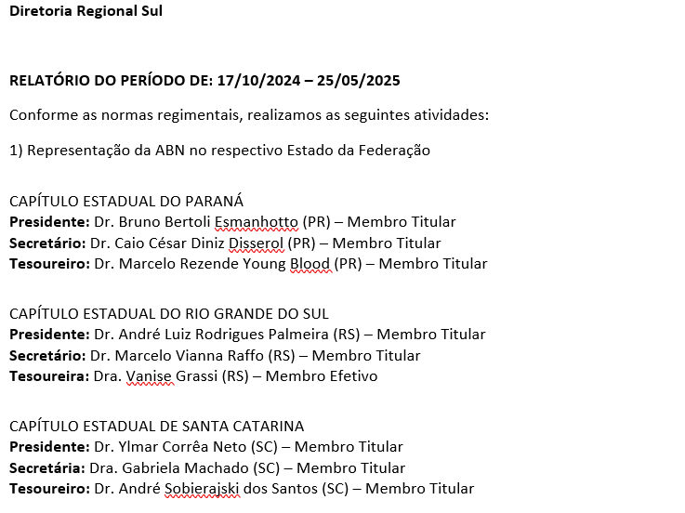
Região Sul
Dr. Marcos Christiano Lange
Relatório dos Diretores Regionais

Slide 76
Região Sul
Dr. Marcos Christiano Lange
Relatório dos Diretores Regionais

Slide 77
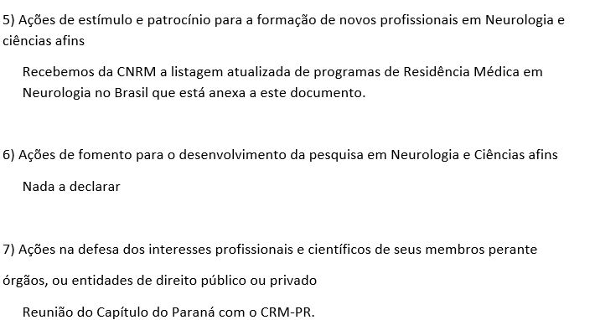
Região Sul
Dr. Marcos Christiano Lange
Relatório dos Diretores Regionais

Slide 78
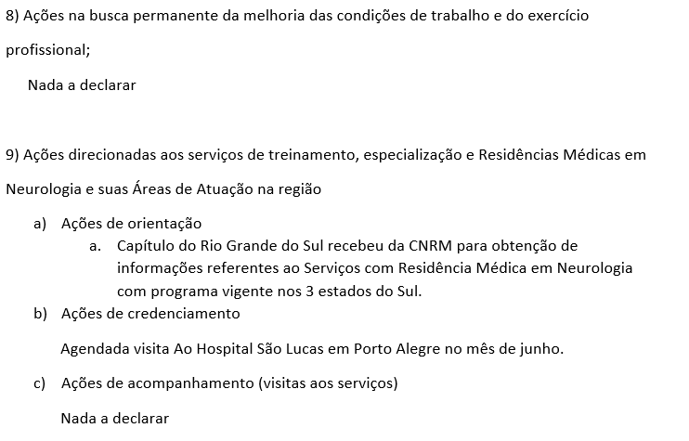
Região Sul
Dr. Marcos Christiano Lange
Relatório dos Diretores Regionais

Slide 79
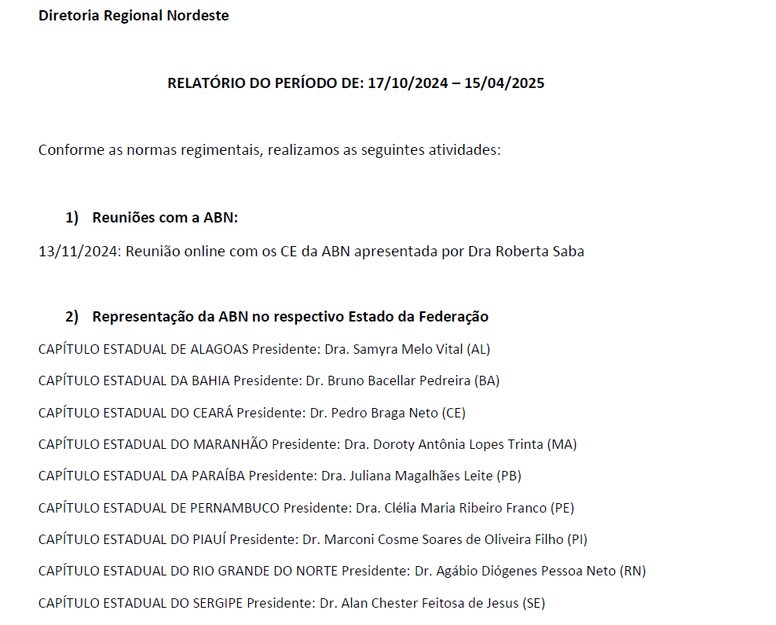
Região Nordeste
Dra. Letícia Januzi de Almeida Rocha
Relatório dos Diretores Regionais

Slide 80
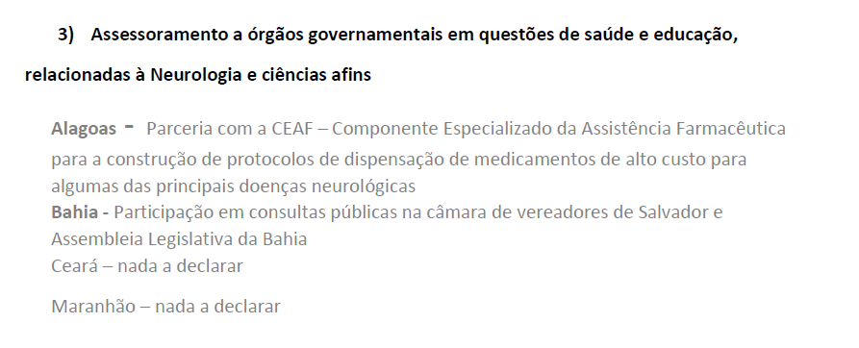
Região Nordeste
Dra. Letícia Januzi de Almeida Rocha
Relatório dos Diretores Regionais

Slide 81
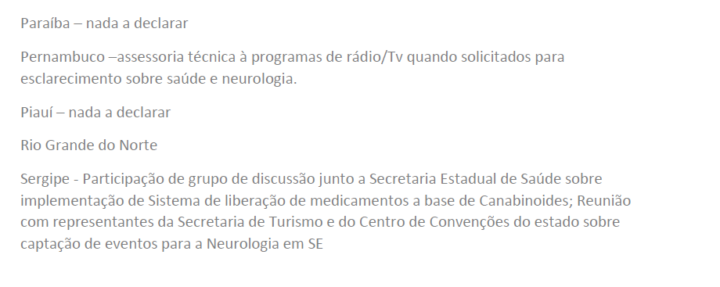
Região Nordeste
Dra. Letícia Januzi de Almeida Rocha
Relatório dos Diretores Regionais

Slide 82
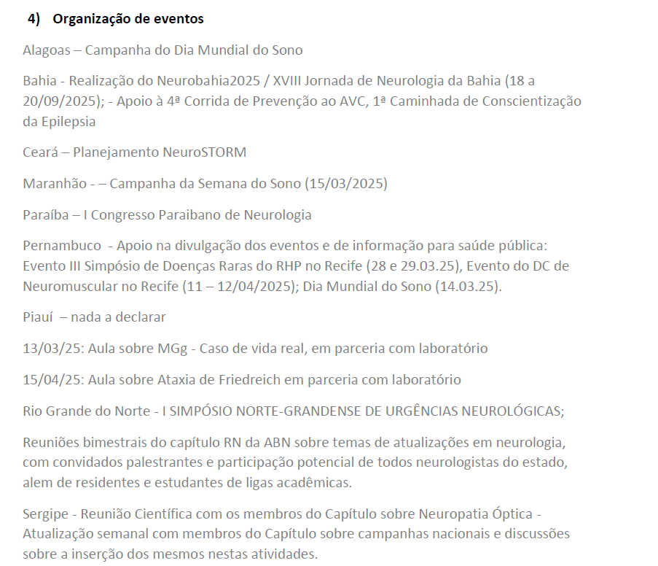
Região Nordeste
Dra. Letícia Januzi de Almeida Rocha
Relatório dos Diretores Regionais

Slide 83
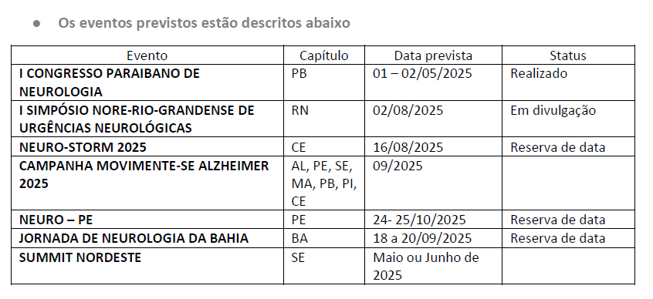
Região Nordeste
Dra. Letícia Januzi de Almeida Rocha
Relatório dos Diretores Regionais

Slide 84
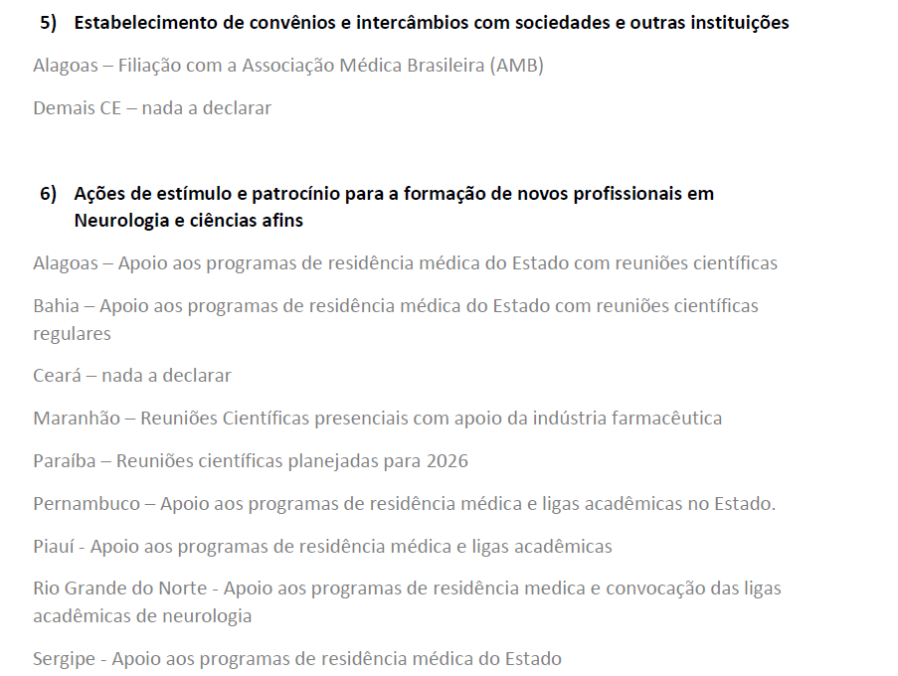
Região Nordeste
Dra. Letícia Januzi de Almeida Rocha
Relatório dos Diretores Regionais

Slide 85
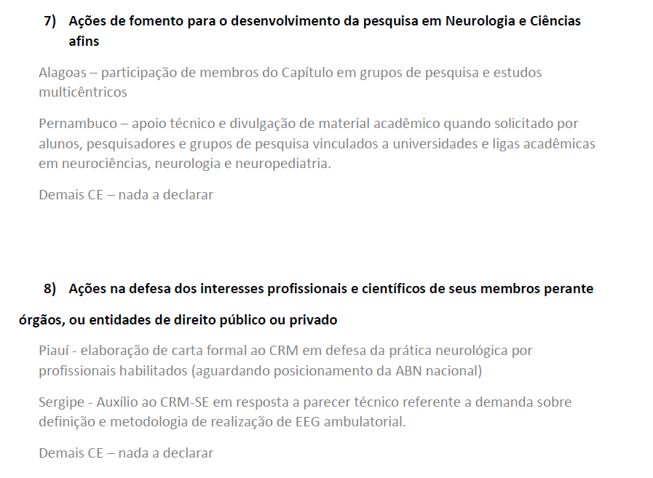
Região Nordeste
Dra. Letícia Januzi de Almeida Rocha
Relatório dos Diretores Regionais

Slide 86
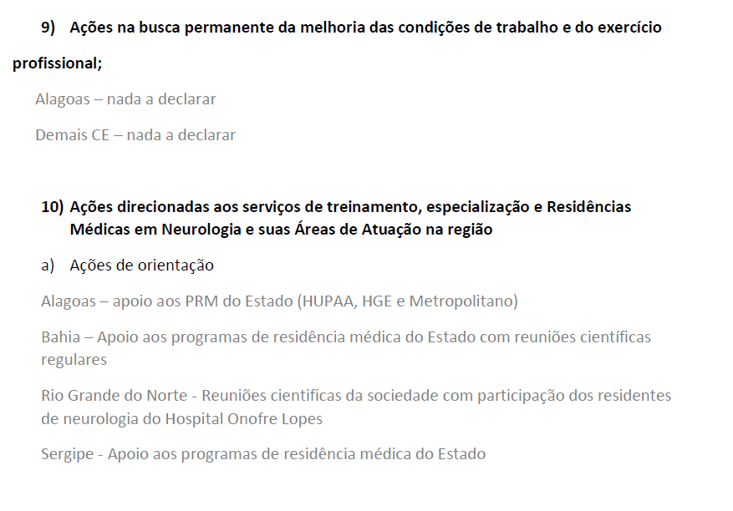
Região Nordeste
Dra. Letícia Januzi de Almeida Rocha
Relatório dos Diretores Regionais

Slide 87
Região Nordeste
Dra. Letícia Januzi de Almeida Rocha
Relatório dos Diretores Regionais

Slide 88
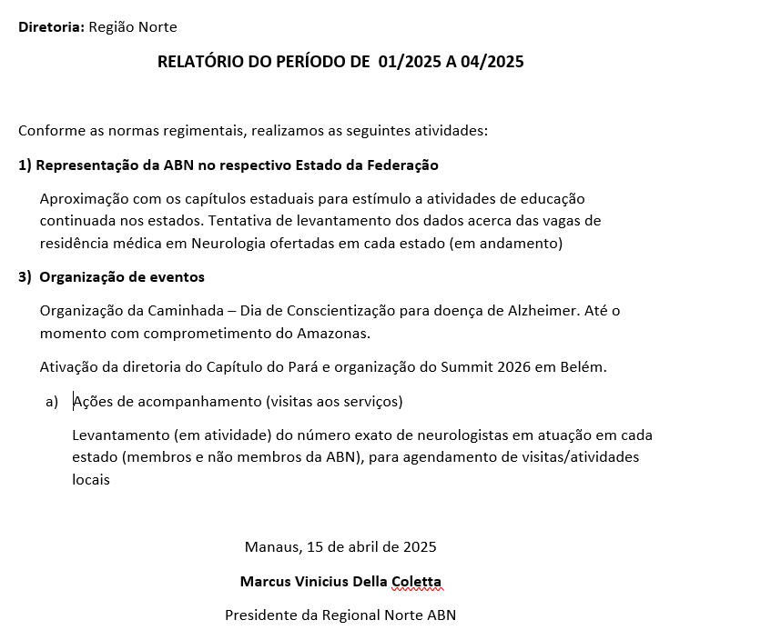
Região Norte
Dr. Marcus Vinicius Della Coletta
Relatório dos Diretores Regionais

Slide 89
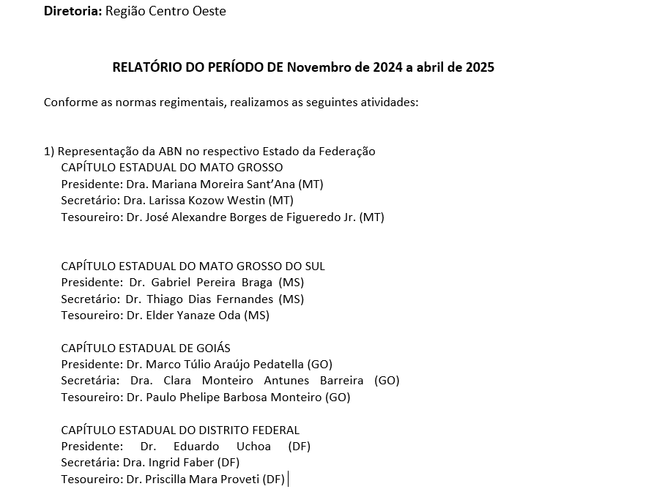
Região Centro-Oeste
Dr. Felipe von Ghlen Silva
Relatório dos Diretores Regionais

Slide 90
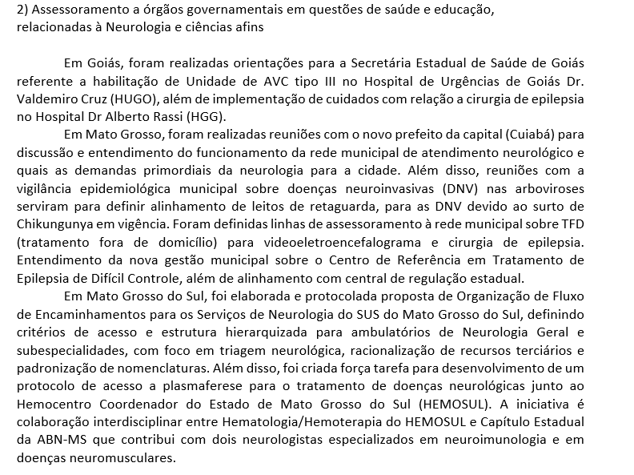
Região Centro-Oeste
Dr. Felipe von Ghlen Silva
Relatório dos Diretores Regionais

Slide 91
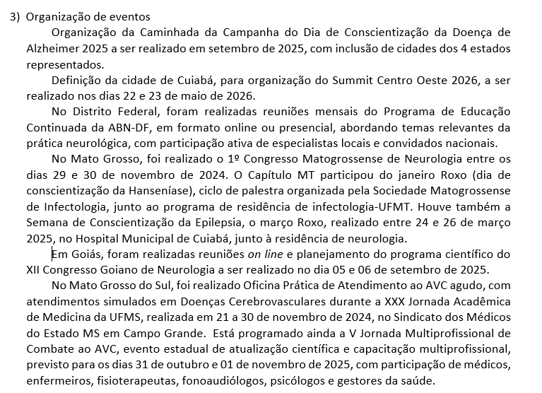
Região Centro-Oeste
Dr. Felipe von Ghlen Silva
Relatório dos Diretores Regionais

Slide 92
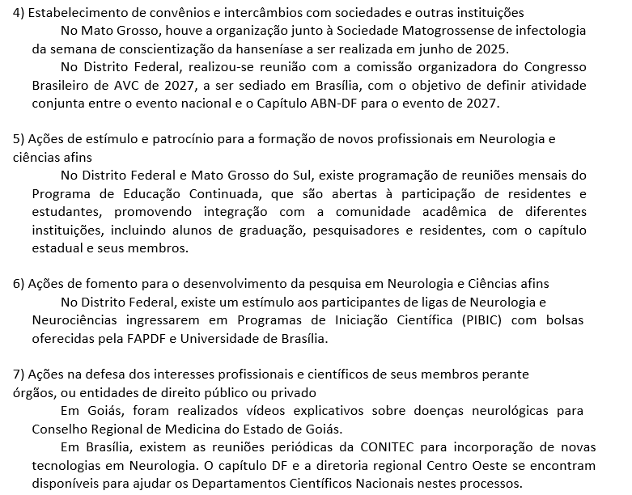
Região Centro-Oeste
Dr. Felipe von Ghlen Silva
Relatório dos Diretores Regionais

Slide 93
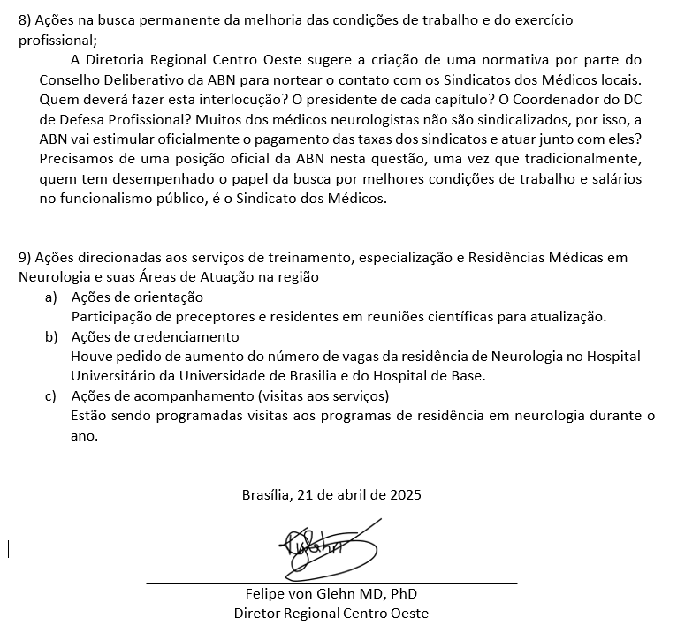
Região Centro-Oeste
Dr. Felipe von Ghlen Silva
Relatório dos Diretores Regionais

Slide 94
l) Outros assuntos pré-estabelecidos na “ordem do dia”;

Slide 95
n) Encerramento da Sessão.

Slide 96
A ABN é de todos nós!
Participe você também.

